Slide 1
اقتصاديات نقود وبنوك
القواعد النقدية محاضرة -٢-

Slide 2
١/ قاعدة الذهب ( قاعدة المعدن الواحد):
تحدد الدولة وزناً معيناً من الذهب بدرجة نقاوة محدودة، وتعتبر وحدة للنقود المعيارية لها مثل جنيه، دولار، وتصبح وحدة حساب ووسيلة مدفوعات.
تحدد العلاقة بين هذه النقود المعيارية وبقية أنواع النقود من حيث قابليتها للتحويل ومن حيث الاحتياطات الواجب الاحتفاظ بها حيث كانت تلزم البنك المركزي بالاحتفاظ برصيد ذهب لا يقل عن ٢٠٪ من قيمة ما يصدره من نقود، وتلزم البنوك برصيد بنفس النسبة من قيمة القروض التي تمنحها.
سهولة تحويل النقود إلى ذهب والعكس بالنسبة للأفراد.
حرية تحويل الذهب من وإلى خارج الدولة سواء بغرض الاستثمار أو بغرض تسوية مدفوعات دولية.

Slide 3
مزايا قاعدة الذهب:
١/ تحقيق استقرار قيمة النقود:
الأخذ بقاعدة الذهب يجنب السلطات النقدية عبء استمرار مراقبة الأسعار، حيث تتغير كمية النقود بصورة تلقائية في عكس اتجاه الأسعار.
في حال ارتفاع الأسعار يصبح سعر الذهب كسلعة أعلى من قيمته كنقود ويدفع ذلك الأفراد إلى استخدام المسكوكات الذهبية في الصناعات أو يقومون بشراء الذهب من البنك المركزي بسعر قانوني مؤديا ذلك إلى انخفاض كمية قيمة النقود المتداولة مما يودي لرجوع الأسعار لمستواها الطبيعي. والعكس صحيح عند انخفاض الأسعار حيث بيع الذهب يعتبر عاملا لإنعاش الاقتصاد القومي.
٢/ توفير وسيلة للمدفوعات الدولية.
يمكن للذهب أن يقوم بدور وسيط في عمليات التبادل الدولية حيث يعتبر وسيلة مقبولة للدفع.
يعمل على استقرار معدلات التبادل بين العملات.
يعمل على تحقيق توازن ميزان المدفوعات بشكل تلقائي عن طريق خروج ودخول الذهب وتأثيره على الدخل القومي ومستوى الأسعار.

Slide 4
انهيار قاعدة الذهب:
تعرضت قاعدة الذهب للانهيار بعد الحرب العالمية الأولي ١٩٣٠م خاصة بعد الكساد الكبير في أوروبا عام ١٩٢٩م ونستعرض أهم العوامل المؤدية لانهيار قاعدة الذهب:
١/ أصبحت الكميات المنتجة عالمياً من الذهب أقل من الطلب المتزايد، فبعد الكساد الكبير ارتفع كلاً من حجم المبادلات الدولية والإنفاق على الإصلاحات الاقتصادية بعد الدمار الحاصل من الحرب العالمية.
٢/ رغبة الدول في زيادة الاستثمار والتوسع في النشاط الاقتصادي (لتلافي الآثار الاقتصادية بعد الكساد الكبير).
٣/ سوء توزيع رصيد الذهب في العالم، مثال أمريكا وفرنسا كان لديها الرصيد الأكبر وقد وضعت قيود لخروج الذهب منها مما قلص حرية تصدير واستيراد الذهب، بينما كان لدى ألمانيا ودول شرق أوروبا القليل من احتياطي الذهب العالمي.
٤/ فرض رسوم جمركية على السلع المستوردة من الدول المتقدمة مثل أمريكا وإنجلترا أدى لاختلاف مستويات سعر الذهب محلياً عنه عالمياً.
٥/ ظهور الشركات الاحتكارية والنقابات العمالية.
٦/ الخوف من نشوب حرب عالمية ثانية أدى لانتقال الذهب من دولة لأخرى طلباً للأمان مما أدى لهروب واختفاء كميات كبيرة من الذهب خاصة بعد ظهور الفاشية في إيطاليا والنازية في ألمانيا.

Slide 5
ثانياً: قاعدة الأوراق النقدية القابلة للتحويل:
هنا الأوراق النقدية قابلة للتحويل إلى ذهب أيضاً ولكن عن طريق عملة أخرى وليس مباشرة.
أسباب ظهورها:
١/ لاحظت بعض الدول خاصة النامية ازدياد أرصدة الذهب المستخدم كغطاء للعملة التي يصدرها البنك المركزي دون الاستفادة منه، فوجدوا أنه من الأفضل الاحتفاظ بالغطاء النقدي على شكل ودائع لكي تدر عائد في البنوك الأجنبية التي تكون عملاتها قابلة للتحويل إلى ذهب على أن يحتفظوا لديهم بالقليل من الذهب عند الحاجة إليه.
٢/ ازداد الوعي بأن العملة لا تكمن قوتها وقبولها دولياً بكمية ورصيد الذهب الموجود في البنك المركزي ولكن تكمن في إنتاجية ذلك المجتمع.

Slide 6
عيوبها:
١/عند ارتباط عملة الدولة بعملات دول أخرى فإنها تتعرض للتقلبات نتيجة التقلبات في العملات الأخرى وعند تخفيض الدولة الأخرى لسعر عملتها فإن ذلك يعرض الدولة المرتبطة بها إلى خسارة رأسمالية.
٢/ زيادة إصدار النقود تؤدي إلى ارتفاع الأسعار مما يزيد التفاوت في دخول الأفراد.
٣/ قد تقوم السلطات بطباعة كمية نقود أكبر من الاحتياطي الموجود لديها وهذا لا يمكن عمله في ظل قاعدة الذهب أو المعدن الواحد.
٤/ارتفاع نسب التبادل بالنسبة للعملات الدولية مما أدى إلى تخفيض حجم التجارة الخارجية.
٥/قد تتخطى الدولة كل القواعد النقدية والاقتصادية في حال الحاجة.

Slide 7
ثالثاً: قاعدة الأوراق النقدية الغير قابلة للتحويل:
أهم خصائصها:
تكون النقود الورقية نقوداً إلزامية ولا يمكن تحويلها إلى ذهب أو أي عملة أخرى لأي تبادل داخلي أو خارجي.
لا يوجد علاقة بين كمية النقود الورقية وبين كمية الذهب الموجودة لدى الجهاز النقدي في الدولة.
تتميز بمرونة وقدرة على مواجهة الظروف النقدية المختلفة ولكن هذه المرونة قد يساء استغلالها ولذلك السلطات الحكومية تضع حدود لا يمكن للسلطات النقدية تجاوزها لمنع ذلك.
معايير وأهداف السلطات النقدية لإصدار كمية النقود:
١/ تحقيق الاستقرار في مستوى الأسعار حيث تزيد إصدار كمية النقود عند انخفاض الأسعار والعكس صحيح.
٢/ تحقيق الاستقرار في مستوى التشغيل ومحاربة البطالة حيث تزيد إصدار كمية النقود في فترات الكساد والعكس صحيح في فترات التضخم.
٣/ معالجة العجز في ميزان مدفوعات الدولة والحد من استمرار نزوح الذهب إلى الخارج وهنا يجب أن يتم تطبيق سياسات اقتصادية عينة مثال: مثل تشجيع الصادرات وجمارك للحد من الواردات أو غيرها من السياسات.

Slide 8
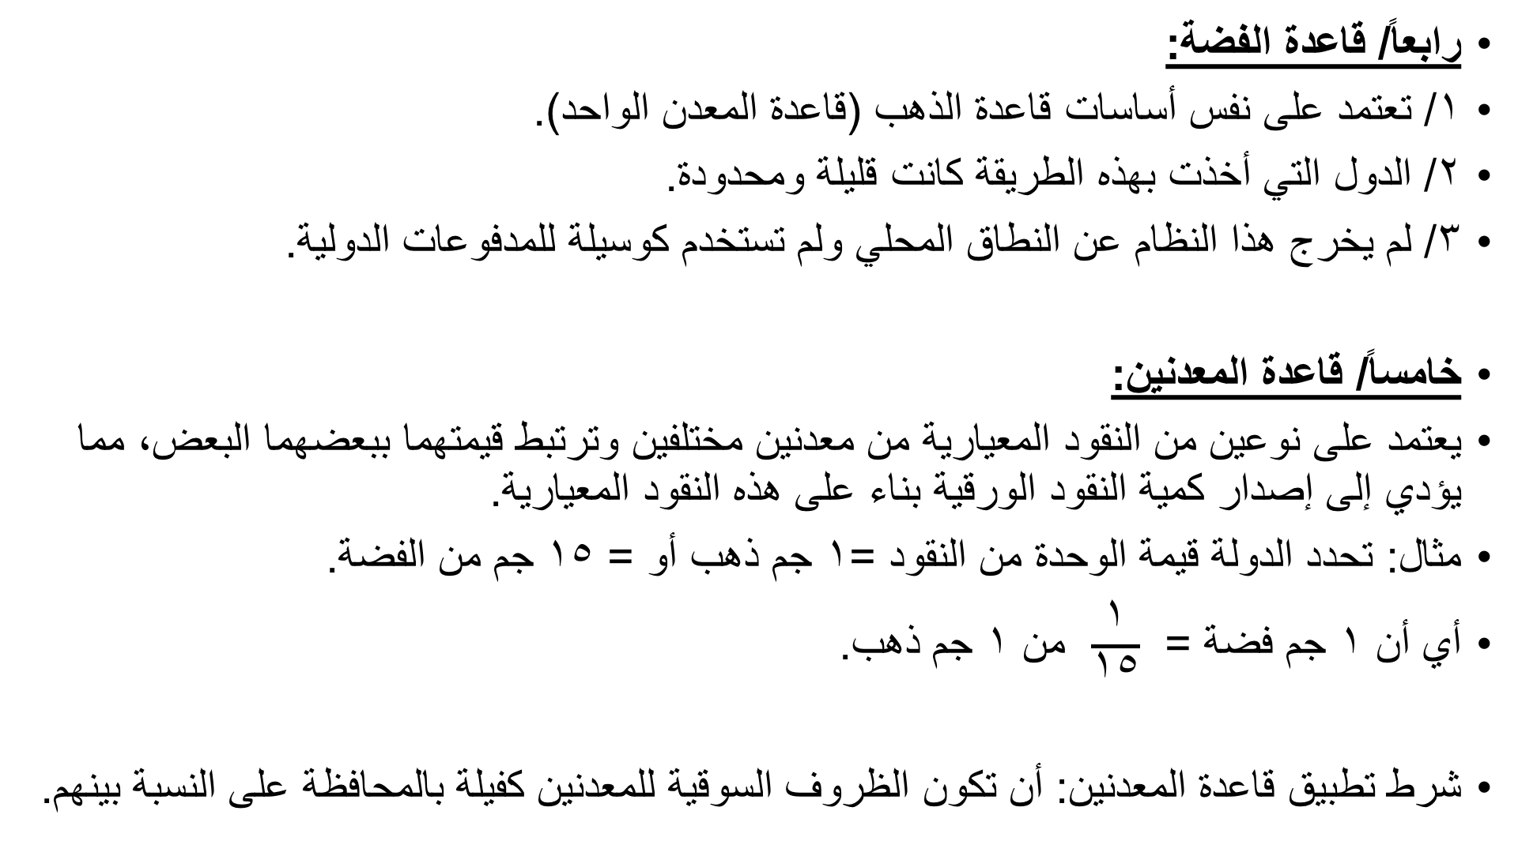
رابعاً/ قاعدة الفضة:
١/ تعتمد على نفس أساسات قاعدة الذهب (قاعدة المعدن الواحد).
٢/ الدول التي أخذت بهذه الطريقة كانت قليلة ومحدودة.
٣/ لم يخرج هذا النظام عن النطاق المحلي ولم تستخدم كوسيلة للمدفوعات الدولية.
خامساً/ قاعدة المعدنين:
يعتمد على نوعين من النقود المعيارية من معدنين مختلفين وترتبط قيمتهما ببعضهما البعض، مما يؤدي إلى إصدار كمية النقود الورقية بناء على هذه النقود المعيارية.
مثال: تحدد الدولة قيمة الوحدة من النقود =١ جم ذهب أو = ١٥ جم من الفضة.
أي أن ١ جم فضة = $\frac{١}{١٥}$ من ١ جم ذهب.
شرط تطبيق قاعدة المعدنين: أن تكون الظروف السوقية للمعدنين كفيلة بالمحافظة على النسبة بينهم.

Slide 9
انهيار قاعدة المعدنين: أسباب وعوامل الانهيار:
١/ في القرون الماضية كان إنتاج الفضة يفوق إنتاج الذهب ونتج عن ذلك انخفاض في قيمة الفضة بالنسبة للذهب مما أدى لتخلص الأفراد من نقودهم الفضية والاحتفاظ بالنقود الذهبية.
٢/ عدم توافق القيمة النسبية للمعدنين في السوق وبين القيم النسبية المحددة من الحكومة.
ملاحظة ☺ :
١/ كميات النقد بدون غطاء نقدي يجب أن لا تتجاوز ٦٥٪ من مجموع الأوراق النقدية المتداولة.
٢/ الغطاء النقدي قد يكون عقار أو أوراق مالية وليس فقط ذهب أو فضة.
٣/ النقود تقبل بسبب الثقة العامة به كقوة شرائية مطلقة وليس بسبب قيمة ذاتية في النقود نفسها سواء كانت بسبب تغطيتها بمعدن نفيس أو انقياد لحكم سلطاني أو أي سبب آخر.

Slide 10
The problem with printing money
Tejvan Pettinger August 7, 2012 economics
Readers Comment. The obvious question is why doesn’t the Bank of England just print the money instead of borrowing the money?
Many often ask why government’s don’t print more money to deal with the problem of national debt.
The reason is that printing more money doesn’t increase economic output in any way – it merely causes inflation.
Suppose an economy produces £10 million worth of goods. e.g. 1 million books at £10 each.
If the government doubled the money supply, we would still have 1 million books but people have more money. Demand for books would rise and firms would push up prices.
The most likely scenario is that if the money supply was doubled. we would have 1 million books sold at £20. The economy is now worth £20 million rather than £10 million. But, the number of goods is exactly the same.
We can say that the increase in GDP is a money illusion. – True you have more money, but if everything is more expensive, you are not any better off.
In this simple model, printing more money has made goods more expensive, but hasn’t change the quantity of goods.

Slide 11
Problems of inflation
Why is inflation such a problem?
Fall in value of savings. If people have cash savings, then inflation will erode the value of your savings. £1 million marks in 1921 was a lot. But, two years later, your savings would have become worthless. High inflation can also reduce the incentive to save.
Menu costs. If inflation is very high then it becomes harder to make transactions. Prices frequently change. Firms have to spend more on changing price lists. In the hyperinflation of Germany, prices rose so rapidly, people used to get paid twice a day. If you didn’t buy bread straight away, it would become too expensive. This destabilises an economy.
Uncertainty and confusion. High inflation creates uncertainty. Periods of high inflation discourage firms from investing and can lead to lower economic growth.

Slide 12
Printing money and national debt
Governments borrow by selling government bonds / gilts to the private sector. Bonds are a form of saving. People buy government because they assume a government bond is a safe investment. However, this assumes that inflation will remain low.
If governments print money to pay off national debt, inflation would rise. This increase in inflation would reduce the value of bonds.
If inflation increases, people will not want to hold bonds because their value is falling. Therefore, the government will find it difficult to sell bonds to finance the national debt. They will have to pay higher interest rates to attract investors.
If the government print too much money and inflation gets out of hand, investors will not trust the government and it will be hard for the government to borrow anything at all.
Therefore, printing money could create more problems than it solves.

Slide 13
Hyper inflation in Germany during the 1920s
Inflation was so bad in Germany that money became worthless. Here a child is using money as a toy. Money was used as wallpaper and to make kites. Towards the end of 1923, so much money was needed, people had to carry it about in wheel barrows. You hear stories of people stealing the wheel barrow, but leaving the money.
Printing more money is exactly what Weimar Germany did in 1922. To meet Allied reparations, they printed more money; this caused the hyper inflation of the 1920s. The hyper inflation led to the collapse of the economy.
Hyper inflation also occurred in Zimbabwe in the 2000s.

Slide 14
Printing money and the value of a currency
If a country prints money and creates inflation, then there will be a decline in the value of the currency.
Suppose inflation in Germany is 100%, and inflation in UK is 0%.
This means German prices are doubling compared to the UK.
You will need twice as much Germany currency to buy same quantity of goods.
The purchasing power of the German currency is declining, therefore the value of mark will fall on exchange rates.

Slide 15
Value of one German Mark to US Dollar 1922-23
Hyperinflation in Germany causes a rapid fall in the value of the German mark to dollar.
In a period of hyperinflation, investors will try and buy a stable foreign currency because that will hold its value much better.
Printing money doesn’t always cause inflation
In a recession, with periods of deflation, it is possible to increase the money supply without causing inflation.
This is because the money supply depends not just on the monetary base, but also the velocity of circulation. For example, if there is a sharp fall in transactions (velocity of circulation) then it may be necessary to print money to avoid deflation (see: example of US and increasing money supply)
In the liquidity trap of 2008-2012, the Bank of England pursued quantitative easing (increasing the monetary base) but this only had a minimal impact on underlying inflation. This is because although banks saw an increase in their reserves, they were reluctant to increase bank lending.
However, if a Central Bank pursued quantitative easing (increasing money supply) during a normal period of economic activity then it would cause inflation.

Slide 16
Source for examples:
http://www.economicshelp.org/blog/634/economics/the-problem-with-printing-money/

